Slide 1
Statistiek: college 1a
Introductie

Slide 2

Coördinator statistiek 2024-2025
Dr. ir. D. Blom
damp.blom@mindef.nl
Breda: Isaac Delpratpaviljoen, kamer A.232
Den Helder: Enys House E2.036
BSc, MSc en PhD: toegepaste wiskunde, Technische Universiteit Eindhoven
Sinds juni 2024: universitair docent operations research / wiskunde bij NLDA

Slide 3

Docenten statistiek 2024-2025
Dr. ir. D.A.M.P. (Danny) Blom damp.blom@mindef.nl Breda: Isaac Delpratpaviljoen, kamer A.232 Den Helder: Enys House E2.036 | Dr. J.B.M. (Hans) Melissen algo2@live.nl (j.b.m.melissen@mindef.nl) Breda: Isaac Delpratpaviljoen, kamer A.232 Den Helder: Enys House E2.036

Slide 4
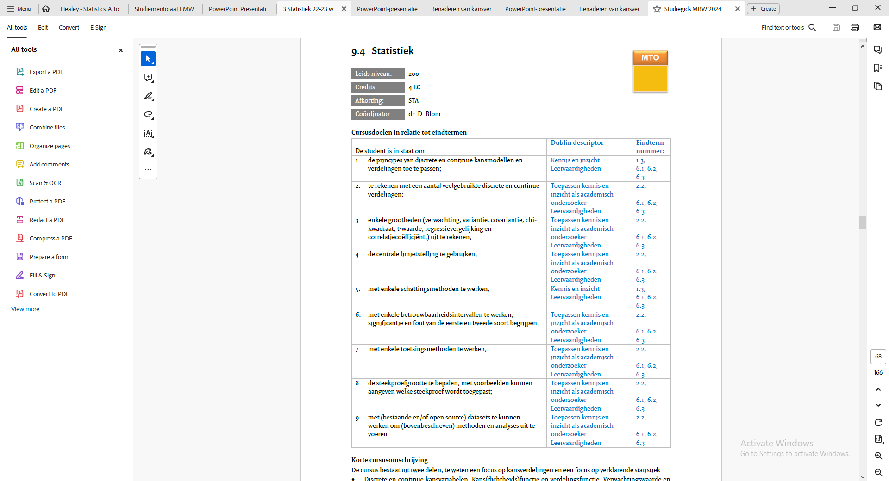
Cursusdoelen
Bekijk de studiegids MBW voor de complete beschrijving.
Deze is beschikbaar op de N-schijf binnen MULAN:
N:/DOSCO/NLDA/FMW/+FMW-ALG/STUDIEGIDSEN/ en ook op de Moodle pagina.

Slide 5
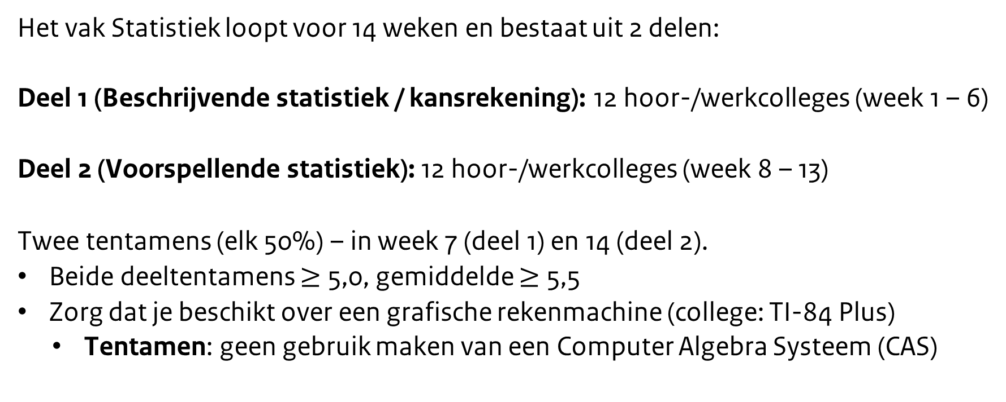
Structuur van het vak
Het vak Statistiek loopt voor 14 weken en bestaat uit 2 delen:
Deel 1 (Beschrijvende statistiek / kansrekening): 12 hoor-/werkcolleges (week 1 – 6)
Deel 2 (Voorspellende statistiek): 12 hoor-/werkcolleges (week 8 – 13)
Twee tentamens (elk 50%) – in week 7 (deel 1) en 14 (deel 2).
Beide deeltentamens $≥$ 5,0, gemiddelde $≥$ 5,5
Zorg dat je beschikt over een grafische rekenmachine (college: TI-84 Plus)
Tentamen: geen gebruik maken van een Computer Algebra Systeem (CAS)

Slide 6
Materiaal
Slides van de hoorcolleges
Boeken
Arie Buijs. Statistiek om mee te werken. Theorieboek.
Arie Buijs. Statistiek om mee te werken. Opgavenboek.
Moodle pagina met extra informatie.
Videos / PDFs met uitwerkingen van bepaalde opgaven, oefententamens
Mededelingen
Maak gebruik van het Moodle forum om vragen te stellen!

Slide 7
Wat is statistiek?
“Statistiek is de wetenschap en de techniek van het verzamelen, bewerken, interpreteren en presenteren van gegevens.”
Eerste activiteiten van statistische aard in de 18e eeuw:
Astronomen en landmeters combineren metingen om tot nauwkeurige resultaten te komen
Onderzoek naar betrouwbaarheid van hypothesen op basis van kansrekening
Vanaf 19e / 20e eeuw: toepassingen in allerlei vakgebieden
sociale wetenschappen, economische modellen, biologie, …

Slide 8
Waarom statistiek in de MBW opleiding?
Belangrijk onderdeel van Methoden en Technieken in Onderzoek (MTO), gebruiken tijdens bachelor- en masterscriptie
Analyse van zowel technische als sociaal-wetenschappelijke vraagstukken van Defensie
Voorkennis voor latere vakken
o.a. leerlijn Operationele Logistiek en Defensie Economie (OLDE)
Defensie is een IGO (Informatie Gestuurde Organisatie), waarin datageletterdheid een steeds grotere rol krijgt in de profielschets van een officier bij Defensie.

Slide 9
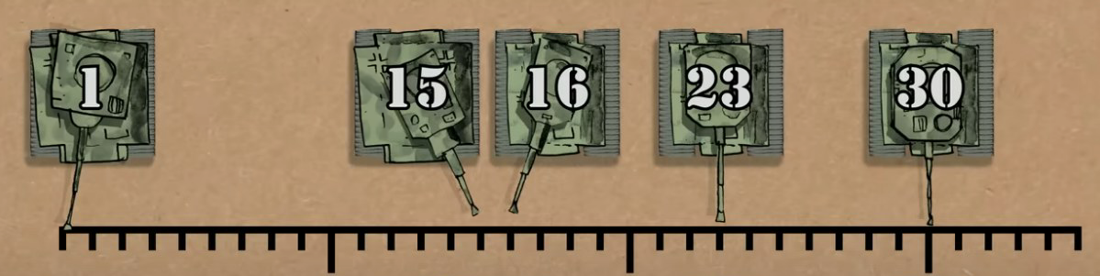
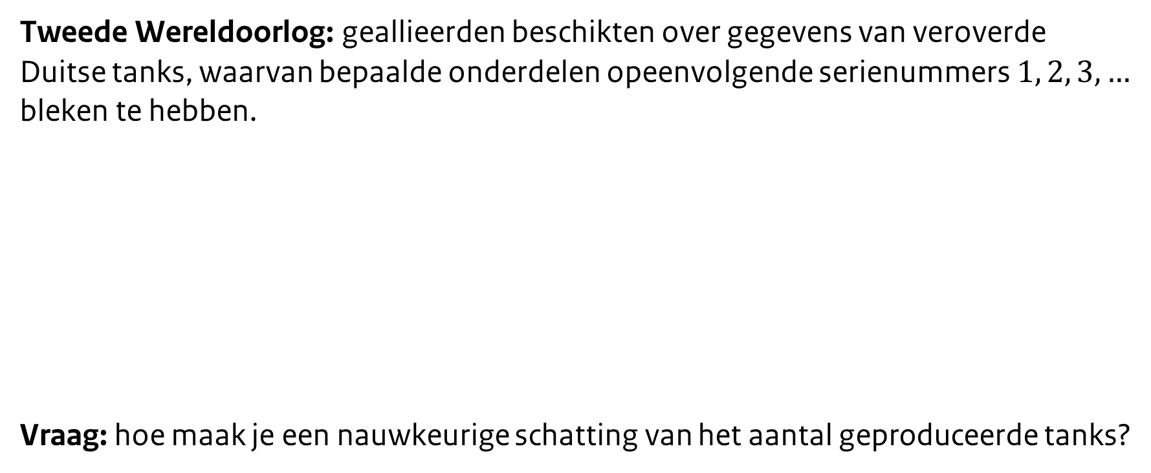
Het Duitse tankprobleem
Tweede Wereldoorlog: geallieerden beschikten over gegevens van veroverde Duitse tanks, waarvan bepaalde onderdelen opeenvolgende serienummers $1, 2, 3, …$ bleken te hebben.
Vraag: hoe maak je een nauwkeurige schatting van het aantal geproduceerde tanks?
Bron: YouTube video: Numberphile – The Clever Way to Count Tanks

Slide 10
Het Duitse tankprobleem
Maand | Schatting intelligence | Schatting intelligence + statistiek | Duitse rapporten
Juni 1940 | 1000 | 169 | 122
Juni 1941 | 1550 | 244 | 271
Augustus 1942 | 1550 | 327 | 342
Ruggles, R.; Brodie, H. (1947). "An Empirical Approach to Economic Intelligence in World War II". Journal of the American Statistical Association. 42 (237): 72. doi:10.1080/01621459.1947.10501915. JSTOR 2280189.

Slide 11
Statistiek binnen de defensiecontext
Je kan trends en patronen in verzamelde gegevens onderzoeken, begrijpen en hierop handelen:
Situational awareness
Strategische en operationele beslissingen m.b.t. personele en materiële gereedheid en geoefendheid
Verbetering van logistieke ketens en onderhoudsroutines
Welke “spare parts” moeten worden meegenomen op missie als hier beperkte capaciteit voor is?

Slide 12
Wat behandelen we vandaag?
Populatie en steekproef
Type variabelen
Meetniveaus van variabelen
Maten voor ligging en spreiding

Slide 13
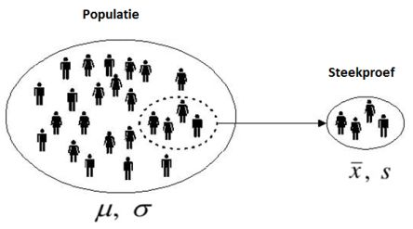
Populaties en steekproeven
Populatie: gedefinieerde groep waarover je statistisch verantwoorde uitspraken wilt doen.
alle actief dienende militairen binnen Defensie
alle mogelijke types vijandelijke onderzeeboten
Steekproef: een willekeurige – vaak veel kleinere – subgroep binnen de populatie waarover je daadwerkelijk gegevens (data) verzamelt.
Een steekproef van 216 militairen
Een steekproef van 4 types onderzeeboten
https://www.cmihva.nl/kennisbanks/populatie-of-steekproef/
Notes:
Populatie vs steekproef: plaatje

Slide 14
Waarom gebruiken we steekproeven?
De omvang van de populatie is te groot om alle elementen te meten
Politieke stemwijzers
De gehele populatie toetsen is niet kosteneffectief
Toetsen van de duurzaamheid van nieuwe gevechtstenues
Als snelheid gewenst is, waardoor niet de hele populatie kan worden onderzocht
COVID-19 vaccins

Slide 15
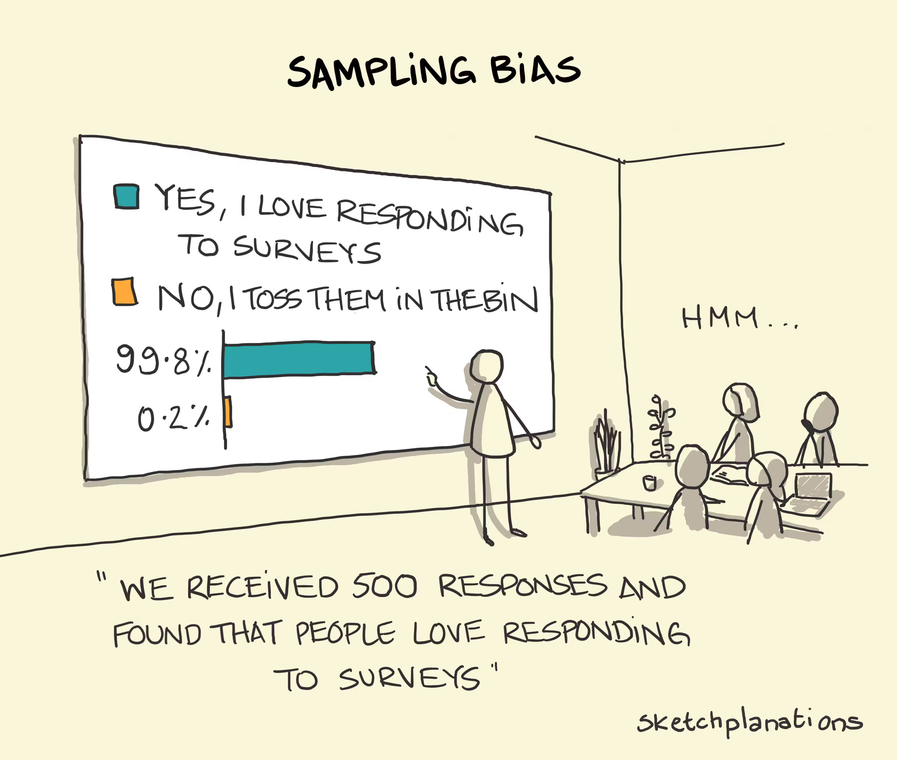

Representativiteit en bias
Representativiteit: elk element van de populatie heeft dezelfde kans in de steekproef te komen
Bias: maatstaf voor in hoeverre verzamelde data en statistische analyse een inaccuraat beeld van de werkelijkheid geven
https://www.geckoboard.com/blog/quick-data-lessons-survivorship-bias/ https://sketchplanations.com/sampling-bias

Slide 16
Datasets
Een dataset is een verzameling van gegevens.
We focussen nu op:
Datasets in tabelvorm (met rijen en kolommen)
Rij: element uit een steekproef.
Kolom: een variabele waarvan per element een uitkomst wordt waargenomen
Dit vak: analyse van een enkele variabele of interactie tussen twee variabelen.

Slide 17
Dataset: jaarlijkse keuring van actieve militairen
ID | Rang | Eenheid | Oefeningstijd (min) | Schietscore (%) | Aantal missies | Geslacht
1 | Sergeant | Bravo | 45 | 85 | 12 | Man
2 | Korporaal | Alpha | 60 | 92 | 8 | Vrouw
3 | Luitenant | Charlie | 55 | 78 | 15 | Man
4 | Majoor | Bravo | 70 | 88 | 20 | Man
5 | Soldaat | Alpha | 30 | 65 | 5 | Vrouw
6 | Kapitein | Charlie | 50 | 80 | 10 | Vrouw
7 | Sergeant | Bravo | 65 | 90 | 18 | Man
8 | Soldaat | Alpha | 40 | 72 | 6 | Man
9 | Soldaat | Charlie | 35 | 70 | 4 | Man
10 | Kapitein | Bravo | 75 | 95 | 25 | Vrouw
11 | Luitenant | Alpha | 55 | 82 | 12 | Man
12 | Korporaal | Charlie | 45 | 68 | 7 | Vrouw
13 | Sergeant | Bravo | 60 | 88 | 14 | Man
14 | Majoor | Alpha | 80 | 92 | 30 | Vrouw
15 | Soldaat | Charlie | 25 | 60 | 3 | Vrouw
16 | Kapitein | Bravo | 65 | 87 | 18 | Man
17 | Luitenant | Alpha | 50 | 75 | 9 | Man
18 | Sergeant | Charlie | 55 | 85 | 13 | Vrouw
19 | Korporaal | Bravo | 45 | 80 | 10 | Man
20 | Soldaat | Alpha | 35 | 62 | 5 | Vrouw

Slide 18
Meetniveaus van variabelen
Nominaal: waardes duiden een categorie aan (operationele eenheid).
Ordinaal: waardes kunnen logisch worden gerangschikt (militaire rang).
Interval: verschil tussen twee waardes heeft een eenduidige betekenis (lichaamstemperatuur tijdens inspanning)
Ratio: er bestaat een waarde die een natuurlijk nulpunt aanduidt (aantal militairen in een eenheid)

Slide 19
Voorbeelden van meetniveaus van variabelen
Nominaal | Categorie / naam | Geboorteplaats, etniciteit, automerken Militaire voorbeelden = type wapensysteem, OPCO
Ordinaal | Categoriseren en rangschikken | Top tien bestsellers, taalvaardigheid (zoals laag, gemiddeld, hoog), Likertschaal-vragen (zeer oneens, oneens, neutraal, eens, zeer eens) Militaire voorbeelden = rang, alert state
Interval | Categoriseren en rangschikken en verschillen tussen waardes hebben een eenduidige betekenis | Temperatuur, IQ, Big Five persoonlijkheidstest Militaire voorbeelden = temperatuur van militaire apparatuur, tijdzone in een conflictgebied
Ratio | Categoriseren en rangschikken en verschillen tussen waardes hebben een eenduidige betekenis en een natuurlijk nulpunt | Lengte, tijd, gewicht Militaire voorbeelden = snelheid van een F-35 (km/h), vrijgekomen energie van een explosief (TNT-equivalent)

Slide 20
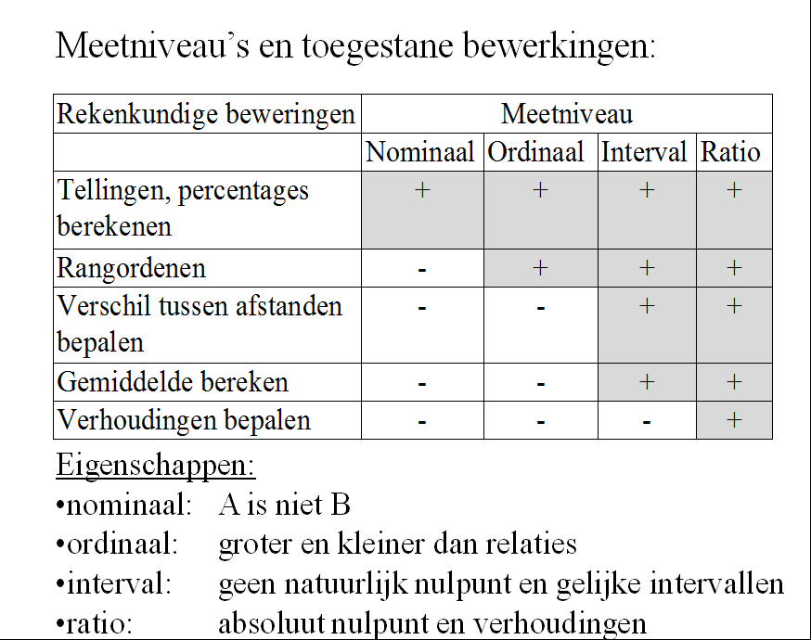
Meetniveaus
https://www.cmihva.nl/wp-content/uploads/2015/09/meetniveaus-3.png

Slide 21
Wat zijn de meetniveaus van deze variabelen?
ID | Rang | Eenheid | Oefeningstijd (min) | Schietscore (%) | Aantal missies | Geslacht
1 | Sergeant | Bravo | 45 | 85 | 12 | Man
2 | Korporaal | Alpha | 60 | 92 | 8 | Vrouw
3 | Luitenant | Charlie | 55 | 78 | 15 | Man
4 | Majoor | Bravo | 70 | 88 | 20 | Man
5 | Soldaat | Alpha | 30 | 65 | 5 | Vrouw
6 | Kapitein | Charlie | 50 | 80 | 10 | Vrouw
7 | Sergeant | Bravo | 65 | 90 | 18 | Man
8 | Soldaat | Alpha | 40 | 72 | 6 | Man
9 | Soldaat | Charlie | 35 | 70 | 4 | Man
10 | Kapitein | Bravo | 75 | 95 | 25 | Vrouw
11 | Luitenant | Alpha | 55 | 82 | 12 | Man
12 | Korporaal | Charlie | 45 | 68 | 7 | Vrouw
13 | Sergeant | Bravo | 60 | 88 | 14 | Man
14 | Majoor | Alpha | 80 | 92 | 30 | Vrouw
15 | Soldaat | Charlie | 25 | 60 | 3 | Vrouw
16 | Kapitein | Bravo | 65 | 87 | 18 | Man
17 | Luitenant | Alpha | 50 | 75 | 9 | Man
18 | Sergeant | Charlie | 55 | 85 | 13 | Vrouw
19 | Korporaal | Bravo | 45 | 80 | 10 | Man
20 | Soldaat | Alpha | 35 | 62 | 5 | Vrouw
 | Ordinaal | Nominaal | Ratio | Ratio | Ratio | Nominaal

Slide 22
Kwalitatieve en kwantitatieve variabelen
Kwalitatief:
variabelen die een categorie beschrijven of een tekstuele waarde kunnen hebben
Kwantitatief:
variabelen die een meetbare hoeveelheid / aantal (getal) als waarde kunnen hebben.

Slide 23
Zijn deze variabelen kwalitatief of kwantitatief?
ID | Rang | Eenheid | Oefeningstijd (min) | Schietscore (%) | Aantal missies | Geslacht
1 | Sergeant | Bravo | 45 | 85 | 12 | Man
2 | Korporaal | Alpha | 60 | 92 | 8 | Vrouw
3 | Luitenant | Charlie | 55 | 78 | 15 | Man
4 | Majoor | Bravo | 70 | 88 | 20 | Man
5 | Soldaat | Alpha | 30 | 65 | 5 | Vrouw
6 | Kapitein | Charlie | 50 | 80 | 10 | Vrouw
7 | Sergeant | Bravo | 65 | 90 | 18 | Man
8 | Soldaat | Alpha | 40 | 72 | 6 | Man
9 | Soldaat | Charlie | 35 | 70 | 4 | Man
10 | Kapitein | Bravo | 75 | 95 | 25 | Vrouw
11 | Luitenant | Alpha | 55 | 82 | 12 | Man
12 | Korporaal | Charlie | 45 | 68 | 7 | Vrouw
13 | Sergeant | Bravo | 60 | 88 | 14 | Man
14 | Majoor | Alpha | 80 | 92 | 30 | Vrouw
15 | Soldaat | Charlie | 25 | 60 | 3 | Vrouw
16 | Kapitein | Bravo | 65 | 87 | 18 | Man
17 | Luitenant | Alpha | 50 | 75 | 9 | Man
18 | Sergeant | Charlie | 55 | 85 | 13 | Vrouw
19 | Korporaal | Bravo | 45 | 80 | 10 | Man
20 | Soldaat | Alpha | 35 | 62 | 5 | Vrouw
 | Kwalitatief | Kwalitatief | Kwantitatief | Kwantitatief | Kwantitatief | Kwalitatief

Slide 24
Beschrijvende statistiek
Vandaag behandelen we twee soorten van beschrijvende statistiek
Maten van ligging (centrale tendens)
Maten van spreiding

Slide 25
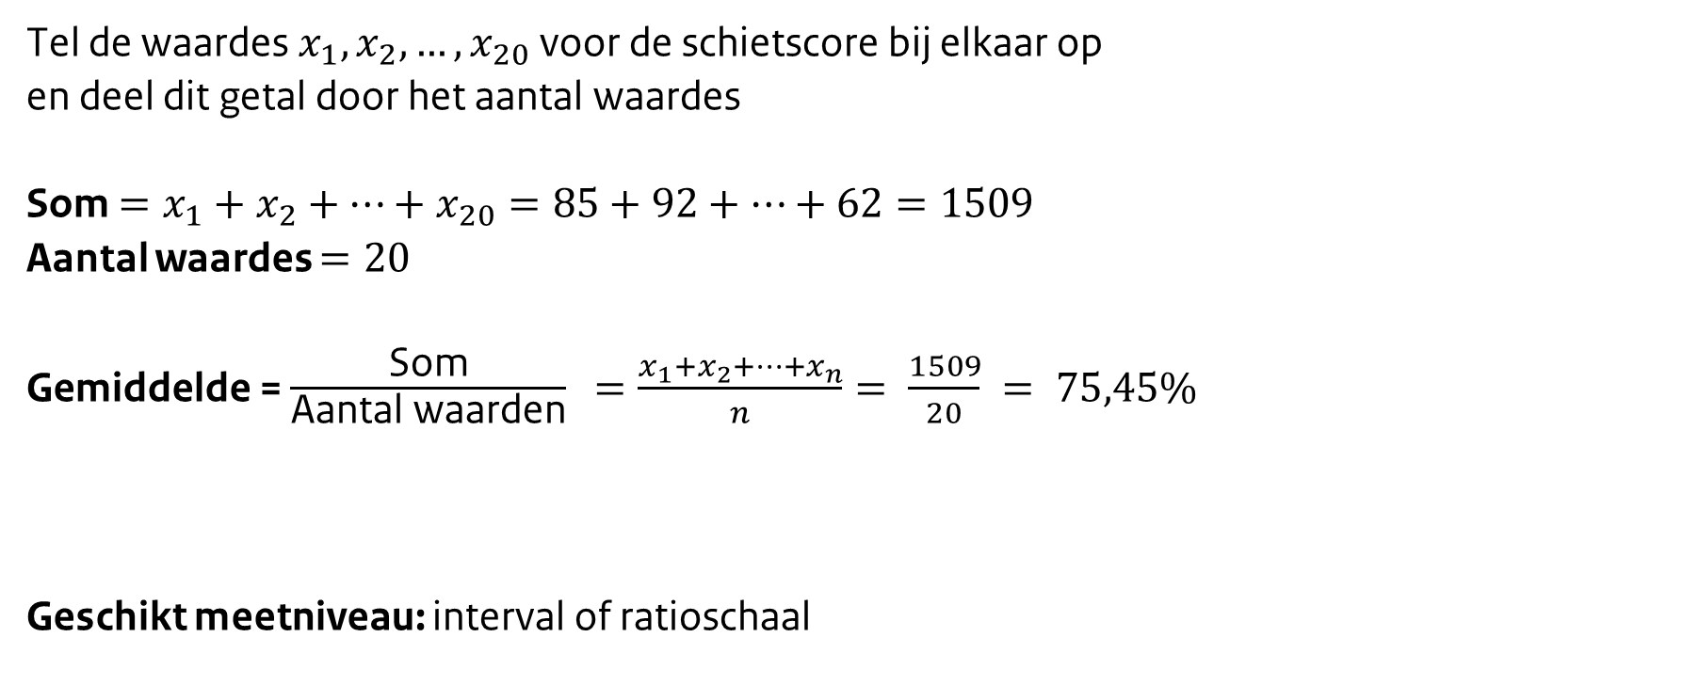
Gemiddelde: schietscores
Tel de waardes $x_{1}, x_{2},…, x_{20}$ voor de schietscore bij elkaar op
en deel dit getal door het aantal waardes
Som $=x_{1}+x_{2}+…+x_{20}=85+92+…+62=1509$
Aantal waardes $=20$
Gemiddelde = $\frac{\text{Som}}{\text{Aantal} \text{waarden}} =\frac{x_{1}+x_{2}+…+x_{n}}{n}= \frac{1509}{20} = 75,45\%$
Geschikt meetniveau: interval of ratioschaal
ID | Schietscore (%)
1 | 85
2 | 92
3 | 78
4 | 88
5 | 65
6 | 80
7 | 90
8 | 72
9 | 70
10 | 95
11 | 82
12 | 68
13 | 88
14 | 92
15 | 60
16 | 87
17 | 75
18 | 85
19 | 80
20 | 62

Slide 26
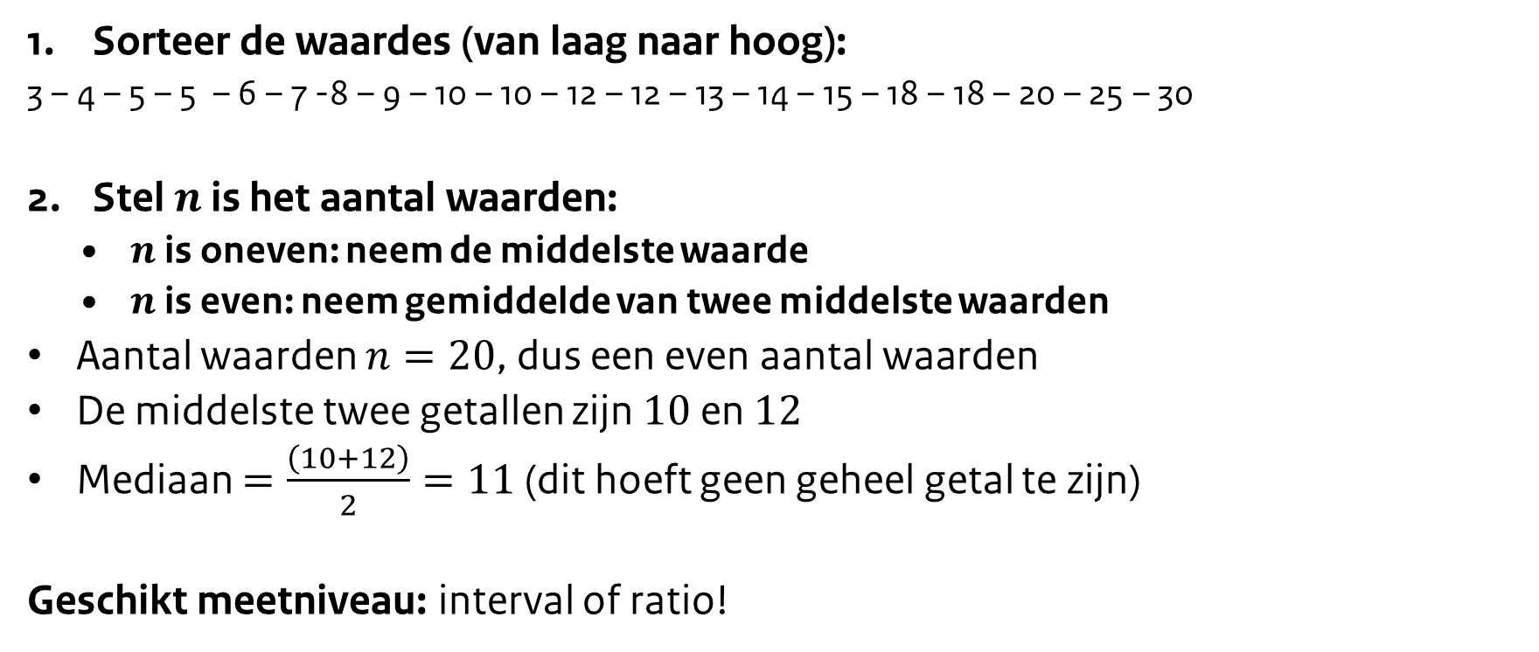
Mediaan: aantal missies
Sorteer de waardes (van laag naar hoog):
3 – 4 – 5 – 5 – 6 – 7 -8 – 9 – 10 – 10 – 12 – 12 – 13 – 14 – 15 – 18 – 18 – 20 – 25 – 30
Stel $n$ is het aantal waarden:
$n$ is oneven: neem de middelste waarde
$n$ is even: neem gemiddelde van twee middelste waarden
Aantal waarden $n=20$, dus een even aantal waarden
De middelste twee getallen zijn $10$ en $12$
Mediaan $=\frac{\left(10+12\right)}{2}=11$ (dit hoeft geen geheel getal te zijn)
Geschikt meetniveau: interval of ratio!
ID | Aantal missies
1 | 12
2 | 8
3 | 15
4 | 20
5 | 5
6 | 10
7 | 18
8 | 6
9 | 4
10 | 25
11 | 12
12 | 7
13 | 14
14 | 30
15 | 3
16 | 18
17 | 9
18 | 13
19 | 10
20 | 5

Slide 27
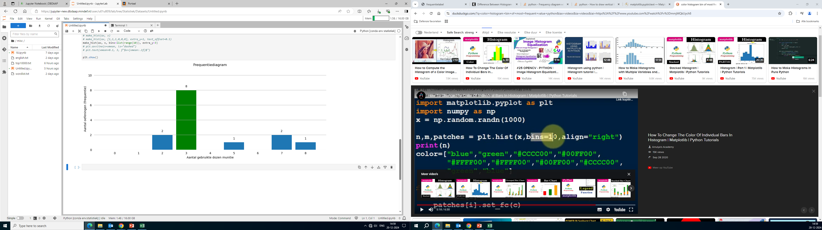
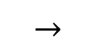
Modus: rang
De modus is de meest voorkomende waarde (er kunnen meerdere modi zijn).
ID | Rang
1 | Sergeant
2 | Korporaal
3 | Luitenant
4 | Majoor
5 | Soldaat
6 | Kapitein
7 | Sergeant
8 | Soldaat
9 | Soldaat
10 | Kapitein
11 | Luitenant
12 | Korporaal
13 | Sergeant
14 | Majoor
15 | Soldaat
16 | Kapitein
17 | Luitenant
18 | Sergeant
19 | Korporaal
20 | Soldaat
Rang | Frequentie
Soldaat | 5
Korporaal | 3
Sergeant | 4
Luitenant | 3
Kapitein | 3
Majoor | 2
$$→$$
Geschikt meetniveau: alle meetniveaus!

Slide 28
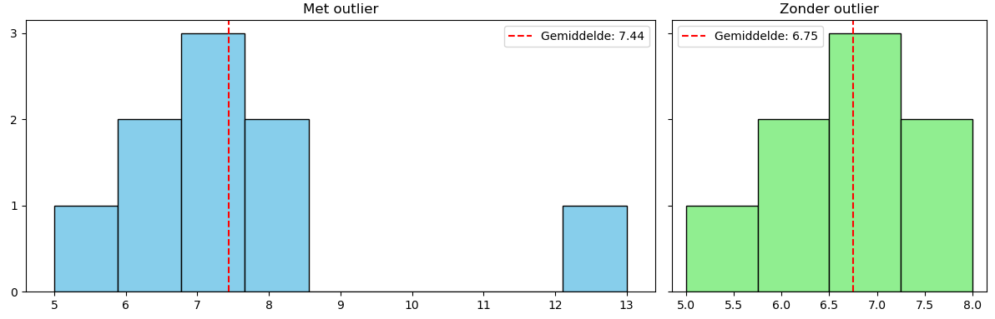
Invloed van outliers op het gemiddelde
Outliers: extreme scores in vergelijking met de andere gegevens
Wat zegt een outlier ons? Is het een meetfout, of een zeldzaam verschijnsel?

Slide 29
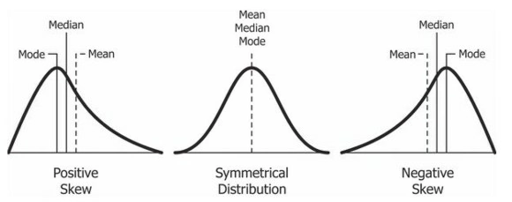
Scheve verdelingen
De scheefheid van een verdeling zegt iets over hoe gemiddelde, modus en mediaan ten opzichte van elkaar liggen.
https://www.analyticsvidhya.com/blog/2020/07/what-is-skewness-statistics/

Slide 30
Samenvatting: centrale tendens
Gemiddelde:
Data op minstens intervalniveau: verschillen tussen waardes hebben betekenis.
Bij kleine steekproeven: gevoelig voor outliers
Mediaan:
Data op minstens intervalniveau
Meest robuuste keuze bij scheve verdelingen
Modus:
Data op alle meetniveaus
Meest zinvol voor specifieke types data (modaal inkomen)

Slide 31
Buijs: opgave 2.4
Een docent heeft gedurende 20 weken geteld hoeveel studenten zijn lessen hebben bijgewoond. Dit leverde als aantallen:
Bereken voor deze gegevens het rekenkundig gemiddelde
Bepaal de mediaan
Bepaal de modus
30 | 36 | 32 | 28 | 38 | 25 | 27 | 37 | 34 | 31
20 | 33 | 24 | 35 | 22 | 19 | 29 | 35 | 30 | 25

Slide 32
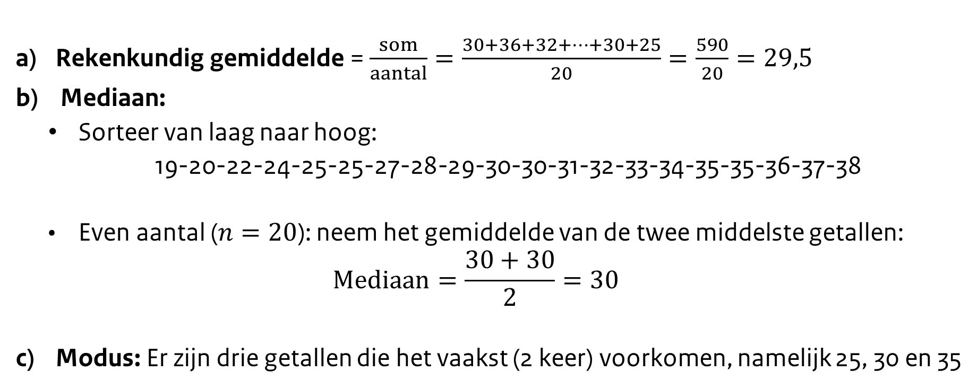
Buijs: opgave 2.4
30 | 36 | 32 | 28 | 38 | 25 | 27 | 37 | 34 | 31
20 | 33 | 24 | 35 | 22 | 19 | 29 | 35 | 30 | 25
Rekenkundig gemiddelde = $\frac{som}{aantal}=\frac{30+36+32+…+30+25}{20}=\frac{590}{20}=29,5$
Mediaan:
Sorteer van laag naar hoog:
19-20-22-24-25-25-27-28-29-30-30-31-32-33-34-35-35-36-37-38
Even aantal ($n=20$): neem het gemiddelde van de twee middelste getallen:
$$Mediaan=\frac{30+30}{2}=30$$
Modus: Er zijn drie getallen die het vaakst (2 keer) voorkomen, namelijk 25, 30 en 35

Slide 33
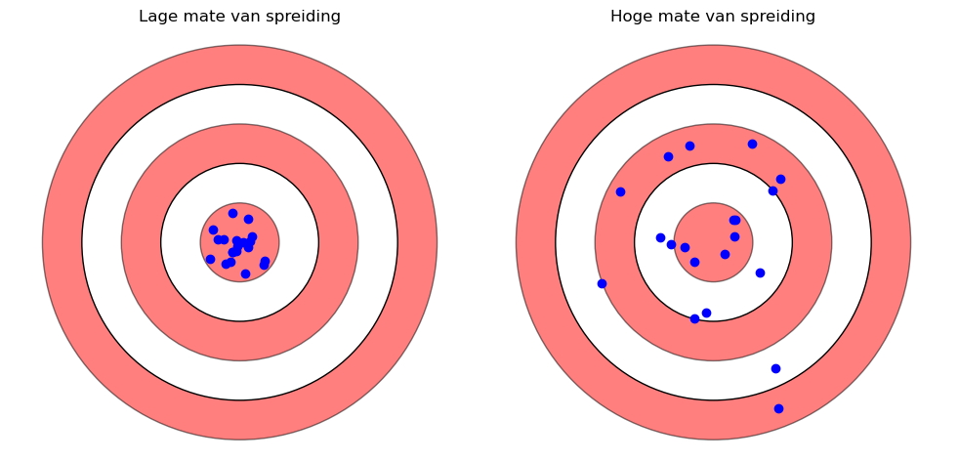
Maten van spreiding
Een mate van spreiding geeft aan hoe ver datapunten van elkaar verwijderd zijn.
Dit is belangrijk als je in de toekomst nieuwe waardes wilt voorspellen.
Lage mate van spreiding:
consistente waardes
hoge betrouwbaarheid van voorspellingen
Hoge mate van spreiding:
inconsistente waardes
lage betrouwbaarheid van voorspellingen

Slide 34
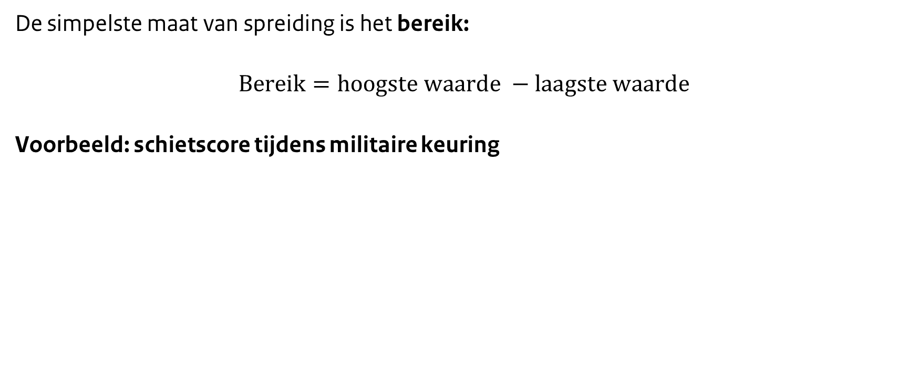
Bereik
De simpelste maat van spreiding is het bereik:
$Bereik=hoogste waarde −laagste waarde$
Voorbeeld: schietscore tijdens militaire keuring
Voordelen | Nadelen
Makkelijk om uit te rekenen | Gebaseerd op slechts twee waarnemingen
 | Sterke invloed van outliers

Slide 35
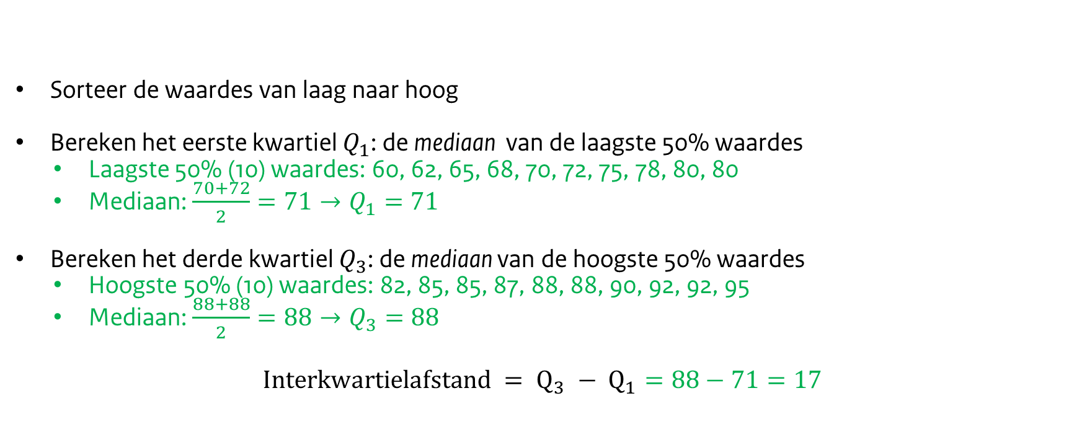
Interkwartiele afstand
Sorteer de waardes van laag naar hoog
Bereken het eerste kwartiel $Q_{1}$: de mediaan van de laagste 50% waardes
Laagste 50% (10) waardes: 60, 62, 65, 68, 70, 72, 75, 78, 80, 80
Mediaan: $\frac{70+72}{2}=71→Q_{1}=71$
Bereken het derde kwartiel $Q_{3}$: de mediaan van de hoogste 50% waardes
Hoogste 50% (10) waardes: 82, 85, 85, 87, 88, 88, 90, 92, 92, 95
Mediaan: $\frac{88+88}{2}=88→Q_{3}=88$
$$Interkwartielafstand = Q_{3} − Q_{1}=88−71=17$$

Slide 36
Interkwartiele afstand
Voordelen | Nadelen
Betrouwbare mate van spreiding | Is alleen gebaseerd op 25e en 75e percentielen
Minder gevoelig voor extreme waardes | Niet afhankelijk van het aantal waardes

Slide 37
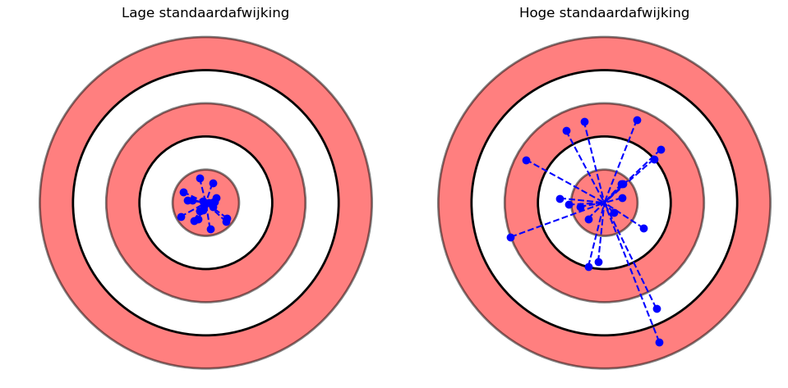
Standaardafwijking
De standaardafwijking is een mate van spreiding die alle datapunten uit een dataset gebruikt.
Gebaseerd op de afstand tussen een datapunt en het gemiddelde
Specifiek: het kwadraat van de afstand

Slide 38
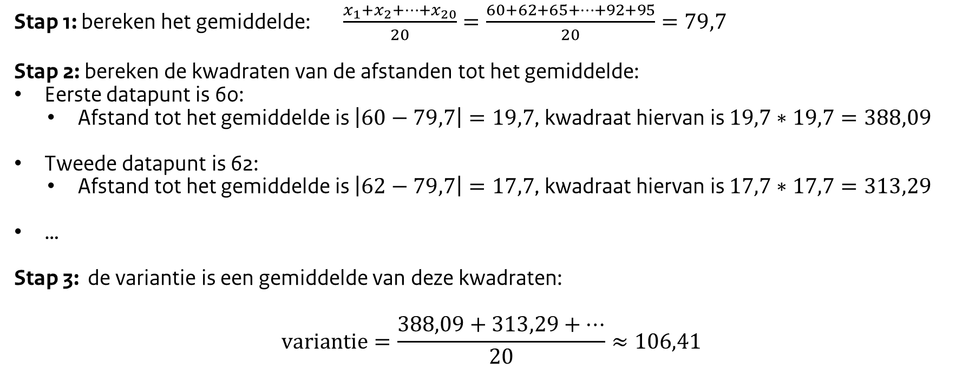
Tussenstap: variantie
Stap 1: bereken het gemiddelde: $\frac{x_{1}+x_{2}+…+x_{20}}{20}=\frac{60+62+65+…+92+95}{20}=79,7$
Stap 2: bereken de kwadraten van de afstanden tot het gemiddelde:
Eerste datapunt is 60:
Afstand tot het gemiddelde is $\left|60−79,7\right|=19,7$, kwadraat hiervan is $19,7∗19,7=388,09$
Tweede datapunt is 62:
Afstand tot het gemiddelde is $\left|62−79,7\right|=17,7$, kwadraat hiervan is $17,7∗17,7=313,29$
…
Stap 3: de variantie is een gemiddelde van deze kwadraten:
$$variantie=\frac{388,09+313,29+…}{20}≈106,41$$

Slide 39
Variantie
Voordelen | Nadelen
Precieze mate van spreiding | Kwadraten: outliers hebben uitvergroot effect
Gebruikt alle datapunten | Heeft een andere eenheid dan de data zelf, en is daardoor niet altijd makkelijk te interpreteren
Handige theoretische eigenschappen | Kost meer moeite om uit te rekenen (zeker voor grote datasets)

Slide 40
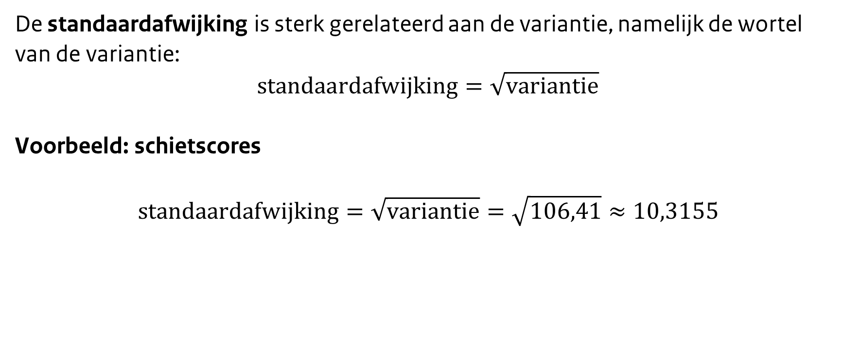
Standaardafwijking
De standaardafwijking is sterk gerelateerd aan de variantie, namelijk de wortel van de variantie:
$$standaardafwijking=\sqrt{variantie}$$
Voorbeeld: schietscores
$$standaardafwijking=\sqrt{variantie}=\sqrt{106,41}≈10,3155$$

Slide 41
Standaardafwijking
Voordelen | Nadelen
Meest gebruikte statistiek (samen met het gemiddelde) | Kost meer werk om uit te rekenen (zeker bij grote datasets)
Dezelfde eenheid als de data | Nog steeds wel een effect van outliers
Minder gevoelig voor outliers dan variantie

Slide 42
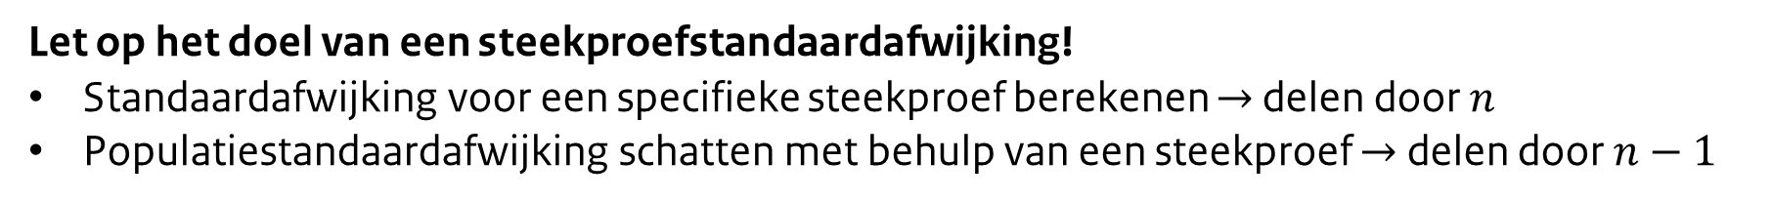
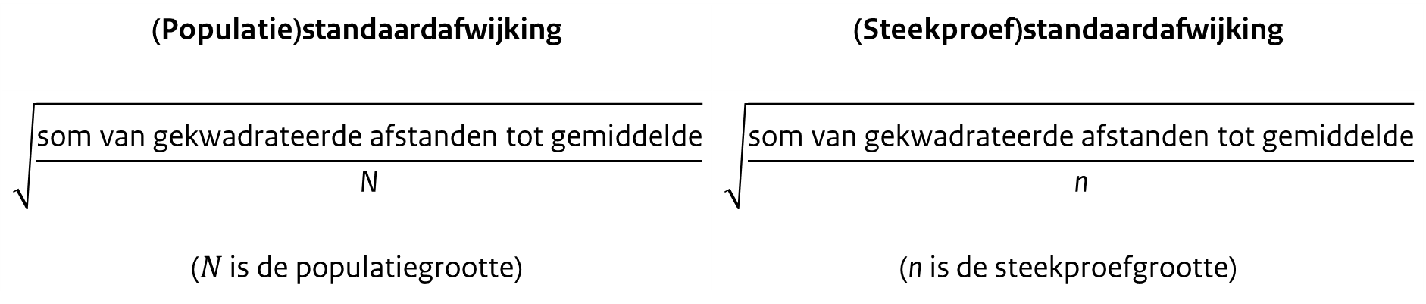
Variantie en standaardafwijking: populatie vs. steekproef
(Populatie)standaardafwijking | (Steekproef)standaardafwijking
$$\sqrt{\frac{\text{som} \text{van} \text{gekwadrateerde} \text{afstanden} \text{tot} \text{gemiddelde}}{\text{N}}}$$ ($N$ is de populatiegrootte) | $$\sqrt{\frac{\text{som} \text{van} \text{gekwadrateerde} \text{afstanden} \text{tot} \text{gemiddelde}}{\text{n}}}$$ (n is de steekproefgrootte)
Let op het doel van een steekproefstandaardafwijking!
Standaardafwijking voor een specifieke steekproef berekenen $→$ delen door $n$
Populatiestandaardafwijking schatten met behulp van een steekproef $→$ delen door $n−1$

Slide 43
Wat is de standaardafwijking in de oefeningstijd (min) voor deze 10 militairen?
ID | Rang | Eenheid | Oefeningstijd (min) | Schietscore (%) | Aantal missies | Geslacht
1 | Sergeant | Bravo | 45 | 85 | 12 | Man
2 | Korporaal | Alpha | 60 | 92 | 8 | Vrouw
3 | Luitenant | Charlie | 55 | 78 | 15 | Man
4 | Majoor | Bravo | 70 | 88 | 20 | Man
5 | Soldaat | Alpha | 30 | 65 | 5 | Vrouw
6 | Kapitein | Charlie | 50 | 80 | 10 | Vrouw
7 | Sergeant | Bravo | 65 | 90 | 18 | Man
8 | Soldaat | Alpha | 40 | 72 | 6 | Man
9 | Soldaat | Charlie | 35 | 70 | 4 | Man
10 | Kapitein | Bravo | 75 | 95 | 25 | Vrouw

Slide 44
Samenvatting
Belang van statistiek
Type variabelen
Meetniveaus
Maten voor ligging en spreiding

Slide 45
Volgende keer
Huiswerk:
Lezen van A. Buijs: hoofdstuk 1.1 (blz. 13-20), 2.1 (blz. 65-70), 2.3 (blz. 74-76)
Opdrachten:
Hoofdstuk 1: m1-m5, 1.3, 1.4
Hoofdstuk 2: m1-m6, 2.9, 2.10
Datavisualisatie

